Slide 1
加速器偏转板运动控制系统中提高精度和安全性的方法
报告人：张建川
中科院近代物理研究所

Slide 2
报告内容提纲
课题背景介绍
提高控制精度方法
提高安全性方法
用户使用方便性考虑
总结

Slide 3
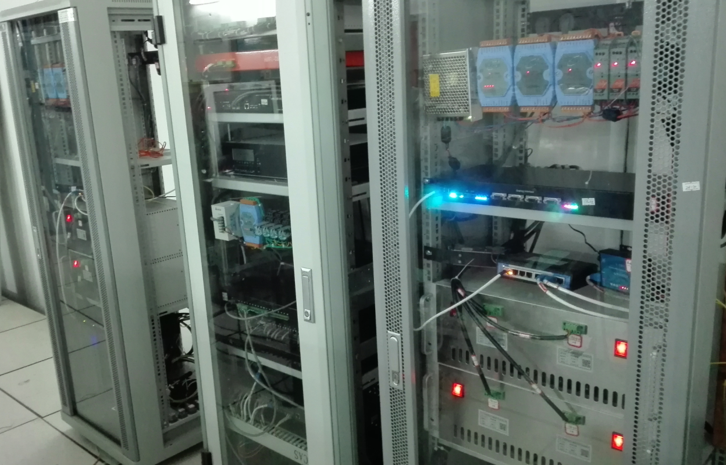
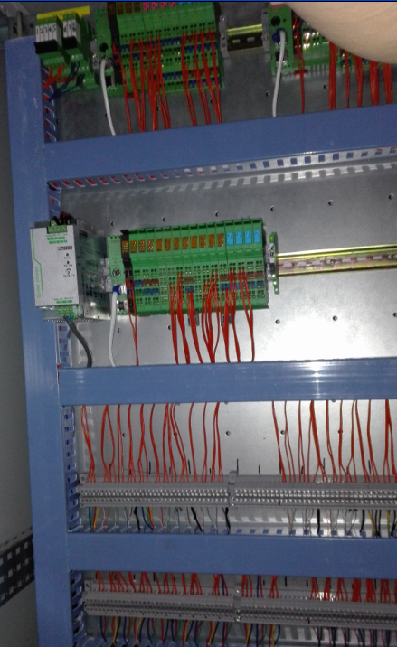
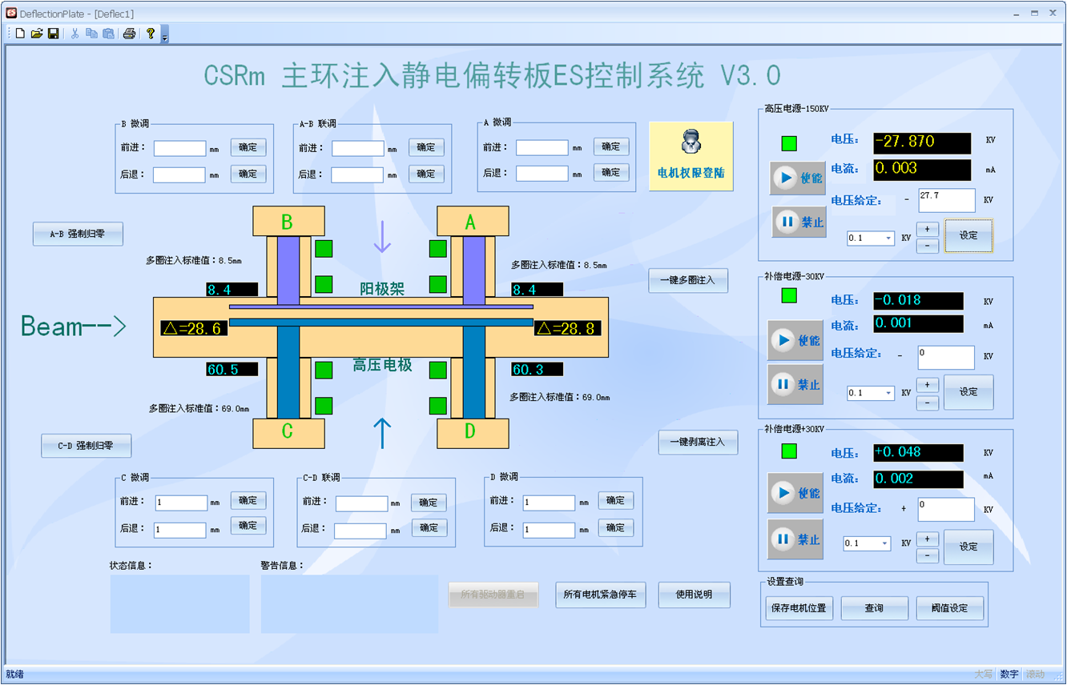
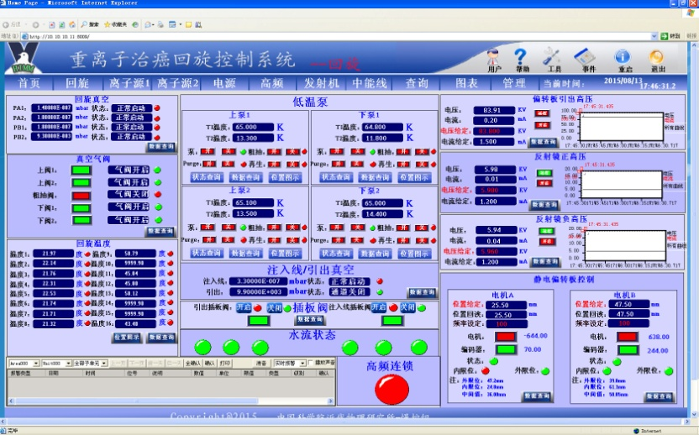
课题背景介绍
自研控制器+VC界面
PLC + 组态软件

Slide 4
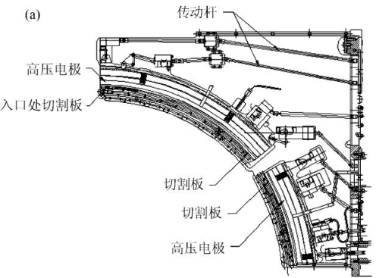
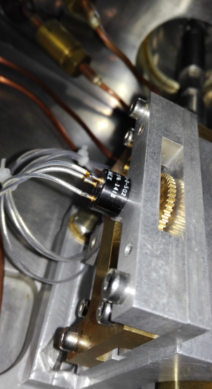
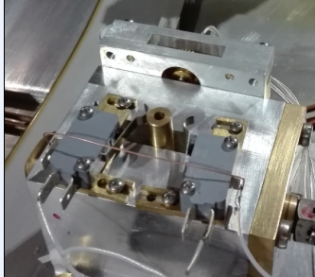
课题背景介绍
现场环境干扰大，对控制系统 安全性、稳定性 要求较高
电阻尺尽量靠近装置末端，其信号跟实际位置有一定的偏差；
传动结构复杂，非线性；
在“换向”过程中，传动机构会产生较大的误差；
以上对控制精度要求较高

Slide 5
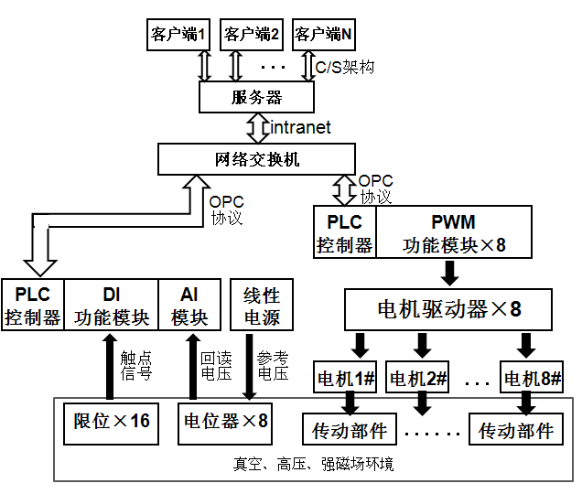
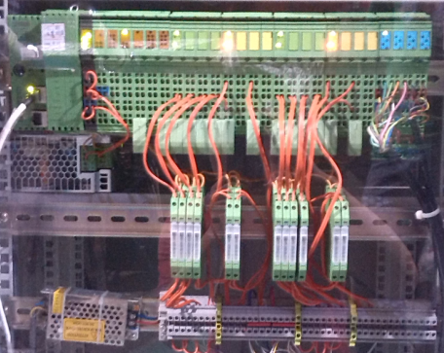
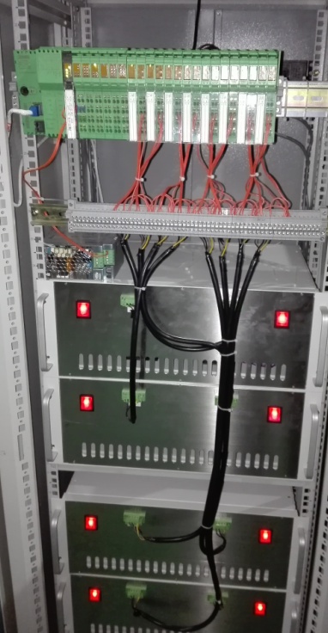
课题背景介绍
系统结构图

Slide 6
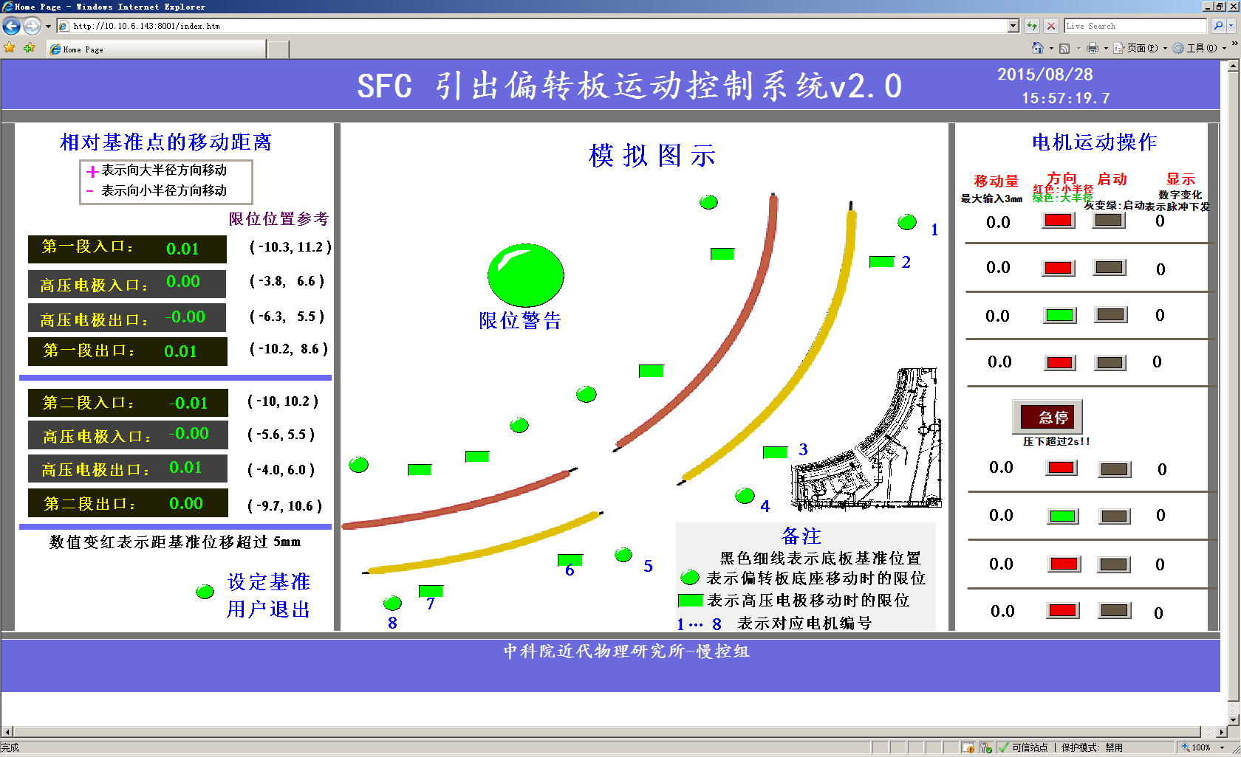
课题背景介绍
PLC 功能框图
ST 语言
用户界面图

Slide 7
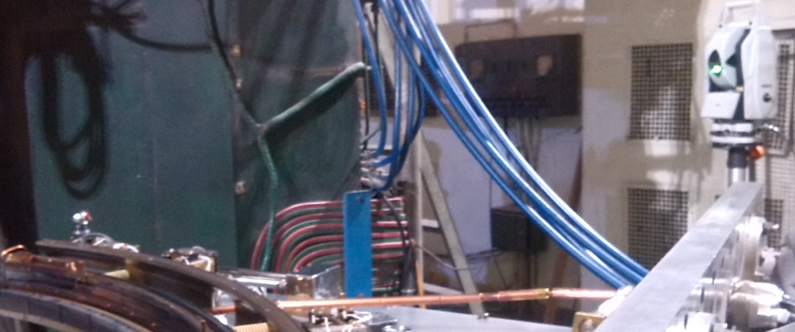
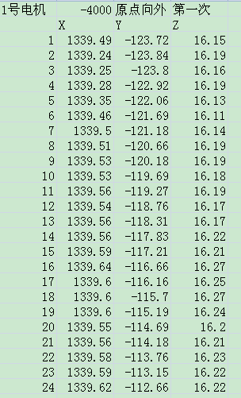
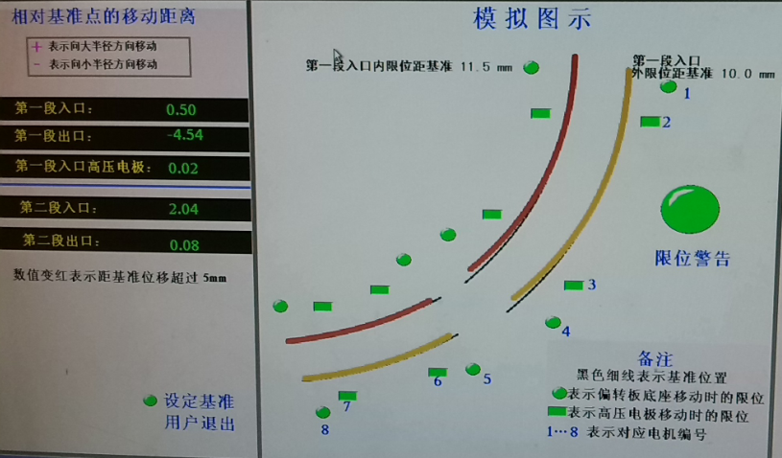
提高控制精度方法
以一定的步长从一个行程末端逐步移动到另一个行程末端
记录每个位置的跟踪仪实测值、电机位移给定值、电阻尺回读值
反复测量多次，获得的数据离线处理
用实测值作为标准，校正给定值和回读值

Slide 8
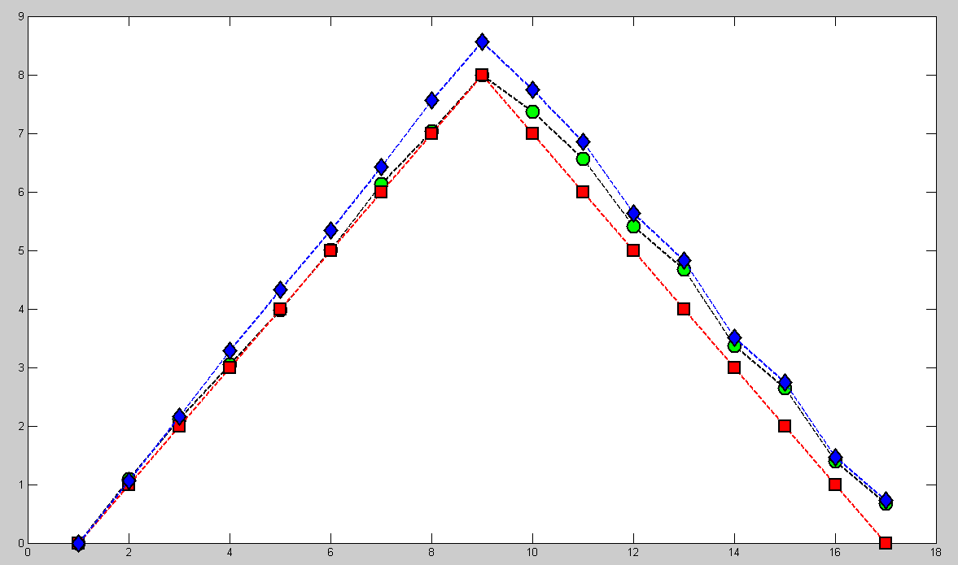
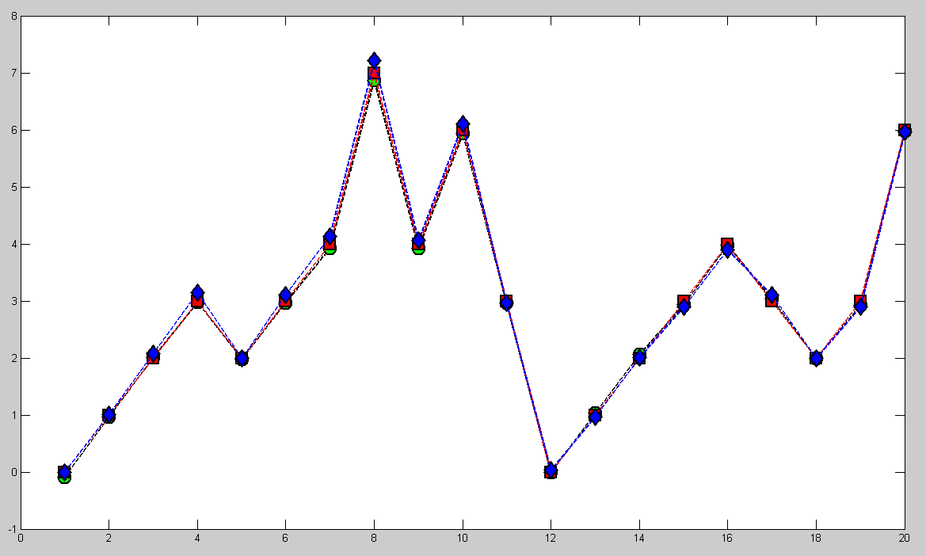
提高控制精度方法
图1是加入软件补偿前后1号电机给定值（红色方格）、回读值（绿色圆点）及激光测距仪实测值（蓝色菱形）的对比。
左图为加入补偿前，右图为加入补偿后。

Slide 9
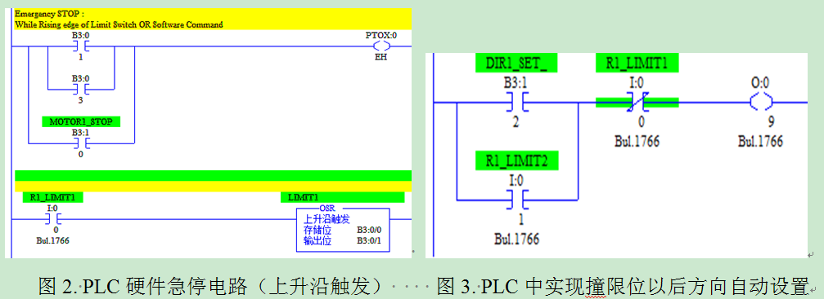
提高安全性方法
硬件联锁以及硬件限制

Slide 10
提高安全性方法
输入自动归零
屏蔽“方向设定”“电机使能”按键，电机本次运动结束前不接指令
警告信息
还可以在界面程序中加入权限管理，操作运动部件之前需要登录用户信息，否则无权操作，用户登录信息与操作记录存入数据库，做到可追溯

Slide 11
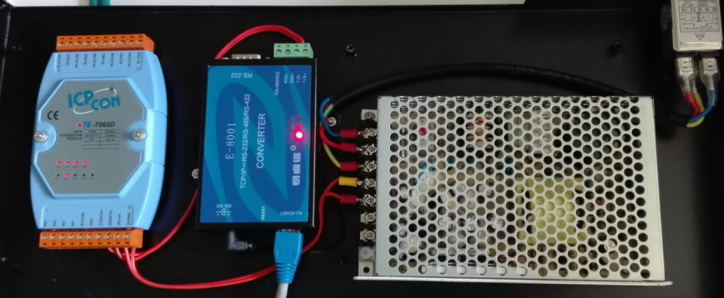
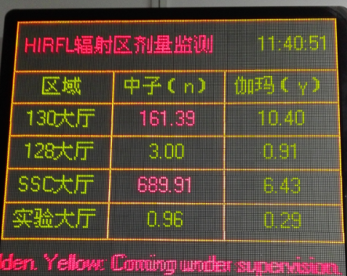
用户使用方便性考虑
PLC 1
PLC 2
Reset
Reset
远程复位PLC
功能盒
1.首先尽量减少 PLC 出现通讯故障的概率
2.即使通讯故障，又将需要人为进现场复位的次数大大降低（约1/8）
2017-6-29

Slide 12
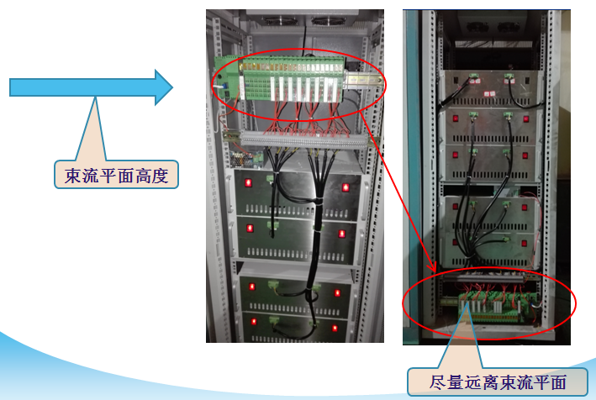
用户使用方便性考虑
重新布局，使PLC物理位置远离束流平面，尽量降低束流影响。后期运行发现这样的布局有一定效果（对HIAF的借鉴）
零点复位（基准重置）功能
基准重置
2017-6-29

Slide 13
总 结
以加速器偏转板运动控制中工程实例介绍；
在运动控制中提高控制精度、安全性、方便性的方法；
这些方法和设计在实际工程应用中得到了检验；
希望给以后运动控制项目提供一定的借鉴和参考。
2017-6-29

Slide 14
谢谢 !

